Slide 1
PROJETOS QUE TRANSFORMAM O COTIDIANO ESCOLAR
Prof. Dr. Miler Rodrigo Pereira

Slide 2
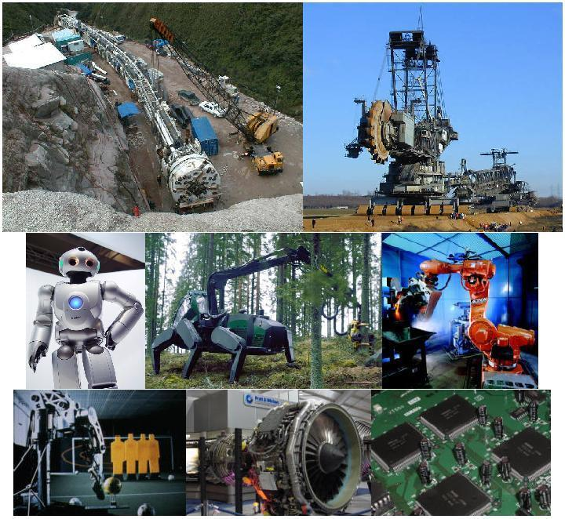
MUNDO DE HOJE
Desenvolvimento tecnológico

Slide 3
Proporcional imaturidade política e social

Slide 4
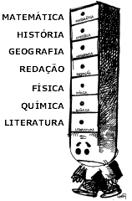
Qual é o motivo dessa imaturidade?
Consequência do modelo escolar

Slide 5
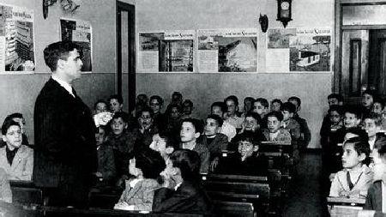
Entendendo o Modelo
Até a década de 50 o Brasil possuía um modelo escolar
Voltado a reflexão e
pensamento
Formação ampla
Questionadora e reflexiva, contudo era uma escola
ELITISTA!!
Voltada para poucos, que se dedicava a formar liderança
EXAME DE ADMISSÃO!! ALGUÉM FEZ?
Mecanismo de exclusão necessário na época

Slide 6
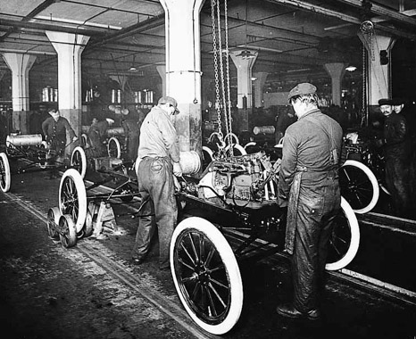
Com a Industrialização
Houve a necessidade de ampliar a mão de obra.
Nasce a escola de MASSA.
Escola para todos.
De uma hora para a outra construiu se muitas escolas.

Slide 7
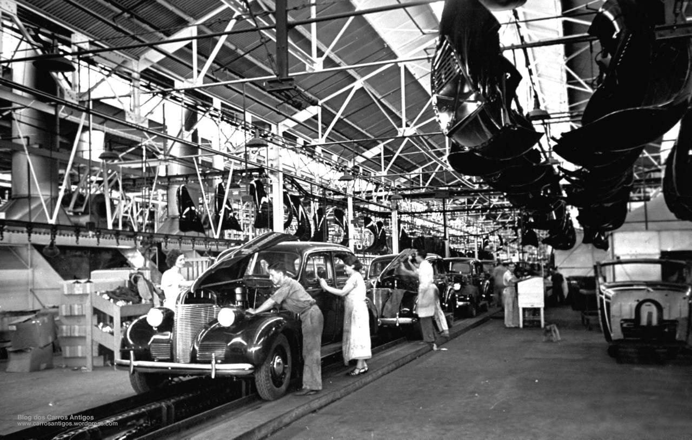
Qual o modelo dessa escola
Escola como fábrica
de pessoas para o mercado
Produz com muita rapidez, como uma linha de montagem.

Slide 8
Qual o modelo dessa escola
Partes do corpo
Isso é nossa formação (português, matemática, história...) o EM tem 11 disciplinas

Slide 9
Qual o modelo dessa escola
O que caracteriza esse modelo de produção em massa da fábrica?
Segmentação e Fragmentação
Falta de noção de todo

Slide 10
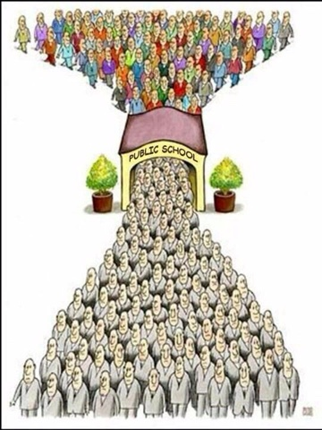
O que temos na nossa escola?
Uma escola seriada (parece produto em série)
Conteúdo chamado de disciplina
Aulas com 50 min e o fim da aula é marcado por uma sirene (característica de fábrica)
Nossa escola segmentou ao máximo o saber

Slide 11
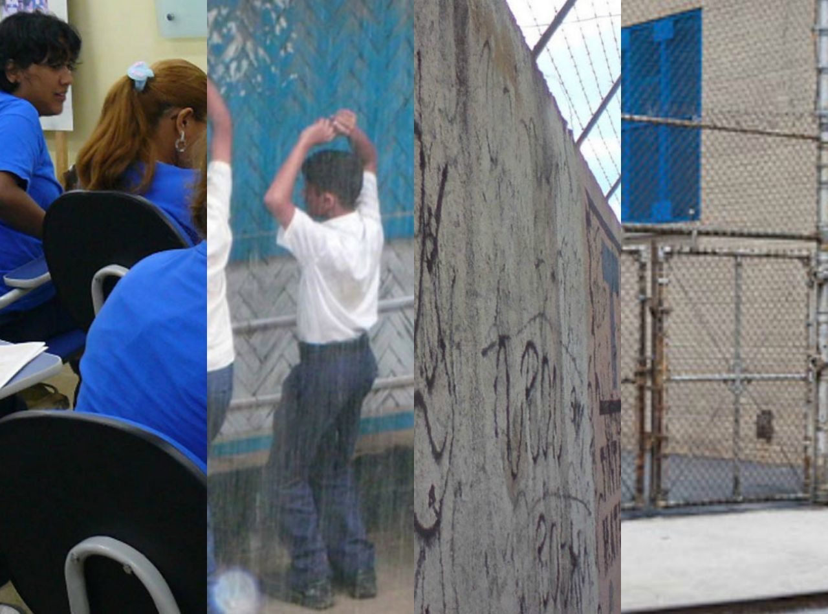
Segunda característica é a escola como reformatório, prisão
Currículo antes chamado como “grade”
Por traz da “grade” temos as “disciplinas”
A avaliação é chamada de “prova”
Chega na avaliação como condenado, se você não provar (tem que provar que é inocente)

Slide 12
A necessidade de construir uma escola nesse modelo, vem para atender uma outra necessidade da sociedade da época
Passividade
Disciplina
Ausência de questionamento e crítica
Repetição e não criação
Perdemos a noção de conjunto, unidade e participação e de relacionamento

Slide 13
A escola se transformou num espaço isolado
Colocar as crianças na escola, afastou as da rua
Quase uma penalidade para as crianças estarem na escola

Slide 14
E o Pensamento? Reflexão?
Aumento do tempo da criança na escola visando o tempo integral
Mas se a escola é um espaço isolado, fragmentado e voltado para disciplina, com hierarquia:
Como esse aluno vai aprender cidadania/ética?

Slide 15
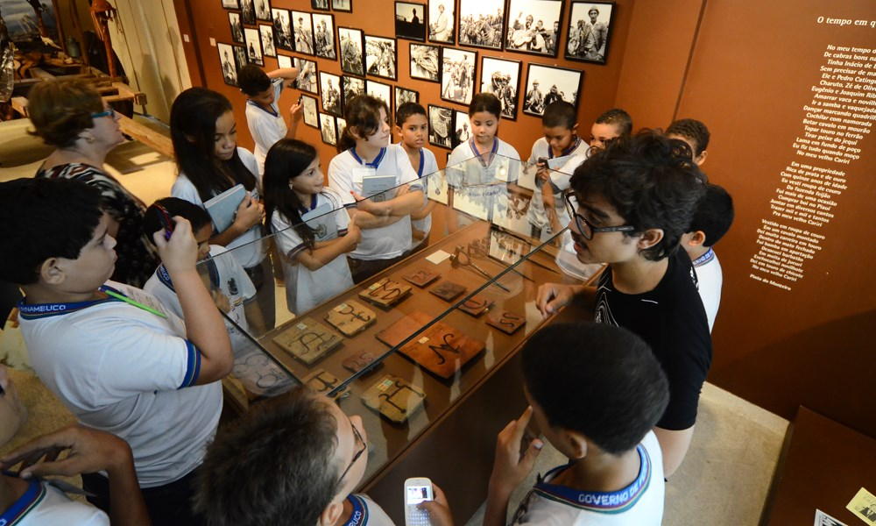
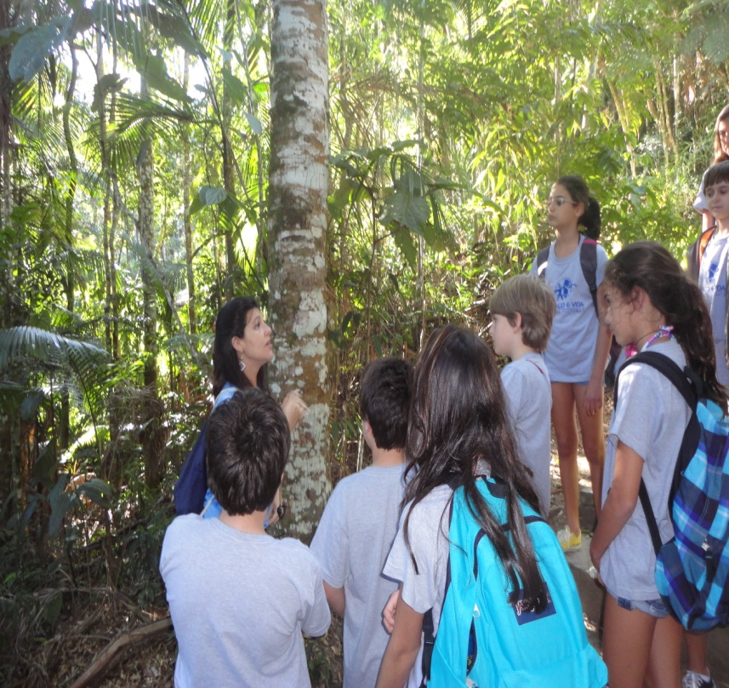
A escola não está integrada a Cidade, não vai a museus, parques...
Não é possível que a gente possa aprender a formar um ser humano se ele é isolado entre quatro paredes de uma escola que é fragmentada e passiva

Slide 16
IDEALISMO PLATÔNICO
Quanto mais o conhecimento é abstrato
....maior ele é!!!

Slide 17
Escola
Fragmentada
Segmentada
Isolada
Privilegia a passividade
Acúmulo de conhecimentos
Cidadão que temos hoje

Slide 18
Como pensar o todo em uma escola fragmentada?
Pensar o todo encontra hoje questões transversais, planetárias e globais (E.Morin)

Slide 19
Inversão da lógica ( A escola tem que aprender, o professor tem que aprender)
Nova Educação
Professor não é aquele que ensina...
... É aquele que estimula aprendizagem

Slide 20
Poder hierárquico atrapalha a relação de conhecimento
Abismo entre o professor e aluno

Slide 21
Com as mudanças tecnológicas
O professor não tem condições de saber mais do que o aluno o tempo todo

Slide 22
Então quem vai estar no AUGE
Curioso, criativo, instigador
Não aquele que acumula conhecimento

Slide 23
Qual seria uma sugestão para lidar com esse desafio de transformar a escola atual???

Slide 24
Pedagogia de Projetos
Projetos que transformam o cotidiano e a realidade

Slide 25
Pedagogia de Projetos
ATIVIDADE PROPOSTA – 1
Com base no pensamento de Marx, reúna-se em grupo de 4 pessoas e analise as citações abaixo. Compare-as entre si e faça a relação com a realidade social contemporânea.
“Quanto mais aumenta o capital produtivo, tanto mais se estendem a divisão do trabalho e o emprego da máquina, quanto mais a divisão do trabalho e o emprego do maquinismo aumentam, mais a concorrência entre os operários cresce e mais se contrai seu salário.” (Marx)
“A parte do capital, o lucro, sobe na mesma medida em que a parte do trabalho, o salário, baixa, e vice-versa.” (Marx)

Slide 26
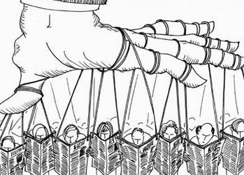
Pedagogia de Projetos
ATIVIDADE PROPOSTA – 2
Com base no conteúdo proposto nesta aula, analise a imagem abaixo e associe ao pensamento descrito. A pedagogia de projetos pode ajudar a superar esse desafio?
Fonte/imagem:nelcisgomes.jusbrasil.com.br

Slide 27
A Criança e a Revolução Industrial

Slide 28
Presente

Slide 29
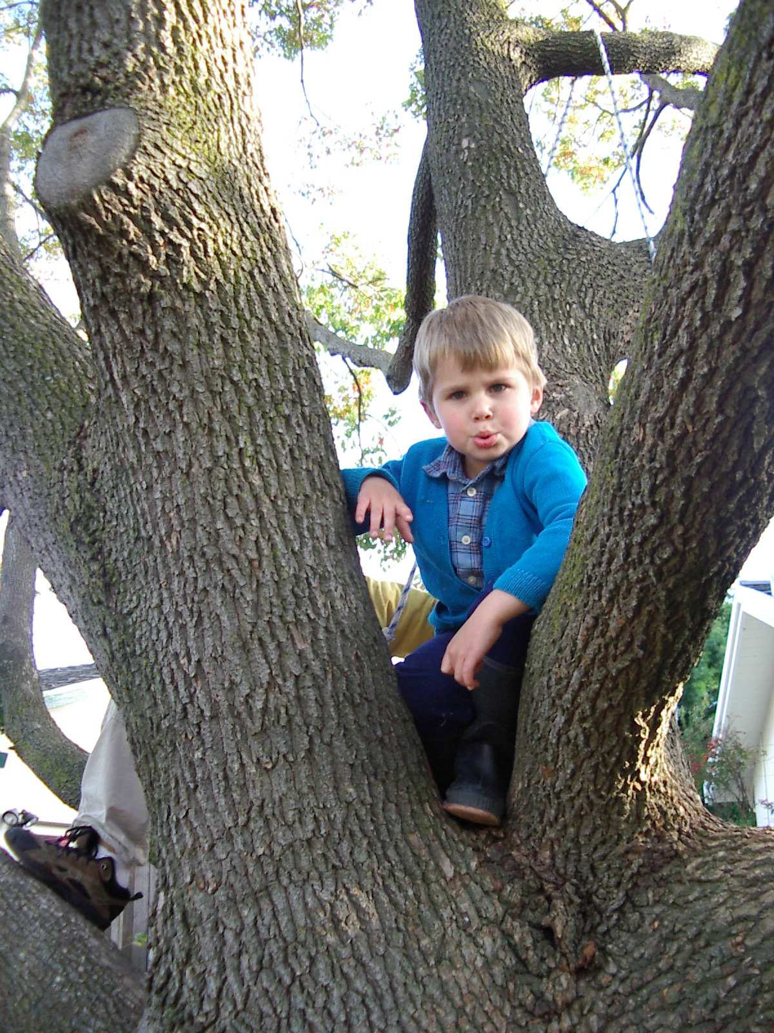
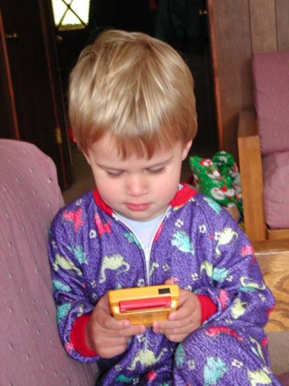
Quem são (ou serão) os nossos estudantes???
O “Homo Sapiens” ou o “Homo Zappiens”?

Slide 30
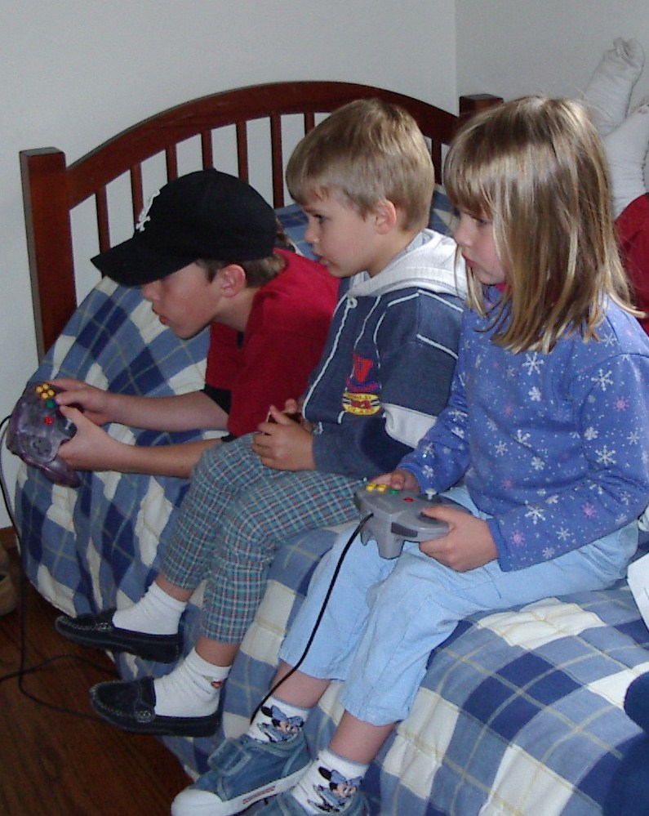
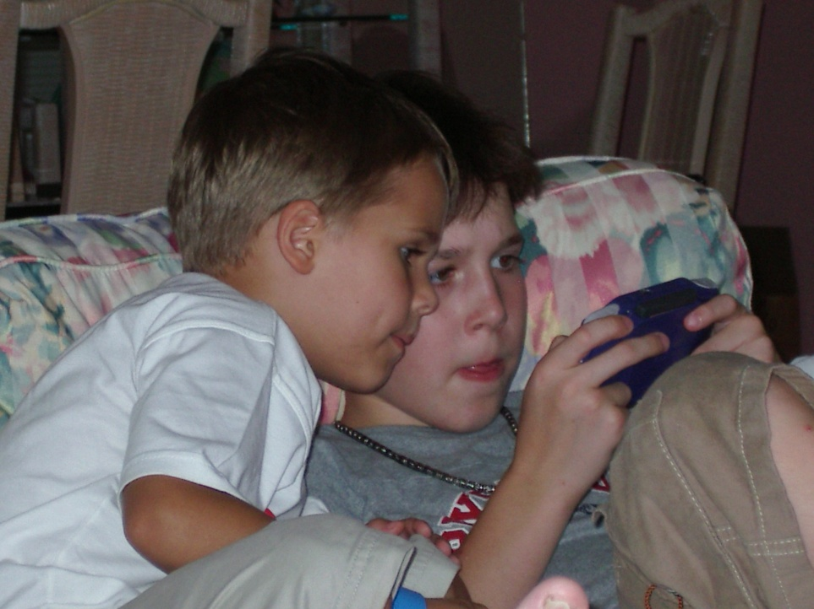
“Homo Zappiens” aquele que aprende brincando

Slide 31
Esta geração tem uma falta de concentração que aumenta a cada dia devido à excessiva exposição à televisão durante a infância De acordo com Wankat, o intervalo de atenção dos estudantes durante a aula é de 15 minutos (“The Effective Efficient Professor: teaching, Scholarship and Service”, P. Wankat, Allyn and Bacon: Boston, MA, 2002) De acordo com Christakis e colaboradores, o atual intervalo de atenção das crianças é de 11 minutos (“Early Television Exposure and Subsequent Attentional Problems in Children”, Dimitri A. Christakis, Frederick J. Zimmerman, David L. DiGiuseppe, and Carolyn A. McCarty, Pediatrics Vol. 113 No. 4 April 2004, pp. 708-713.

Slide 32
POR QUE PROJETOS NO COTIDIANO DA ESCOLA?

Slide 33
PROJETOS NA EDUCAÇÃO
DIFERENTES PAPEIS DOS DIFERENTES ATORES??
QUAL É O PAPEL DO GESTOR?
QUAL É O PAPEL DO PROFESSOR ?
QUAL É O PAPEL DO ALUNO?

Slide 34
PROJETOS NA EDUCAÇÃO
PROJETO VEM DO LATIM PROJECTUN QUE SIGNIFICA JOGAR ADIANTE / JOGAR À FRENTE
PROJETO
PLANEJAMENTO
PONTO A
PONTO B

Slide 35
Paralelo com Sonhar
Projeto - Projeção
Ao terminar a projeção eu não tenho mais o projeto

Slide 36
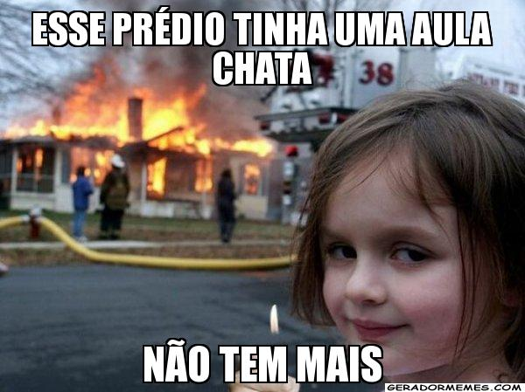
Vantagens
Tirar o aluno da passividade

Slide 37
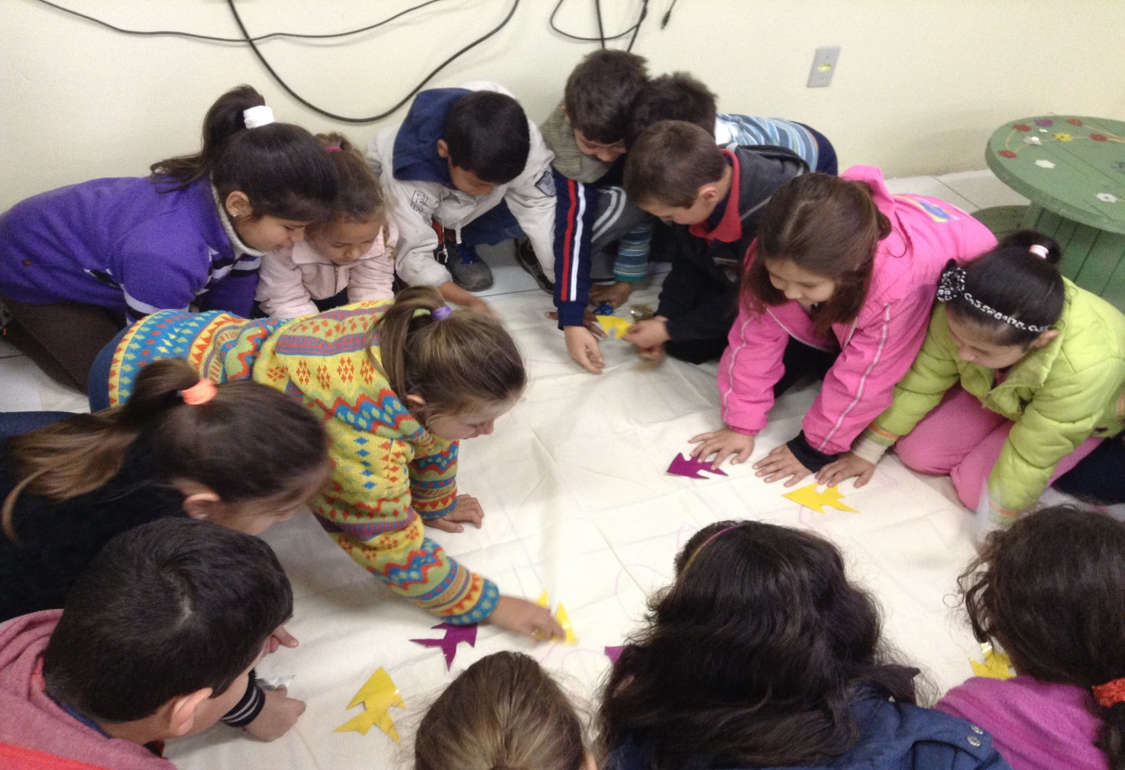
Pedagogia do projeto
É o aluno que vai fazer

Slide 38
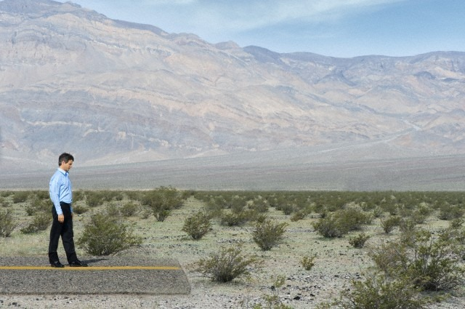
Relação do aluno com o objeto de conhecimento
Consigo colocar meu aluno diante do problema

Slide 39
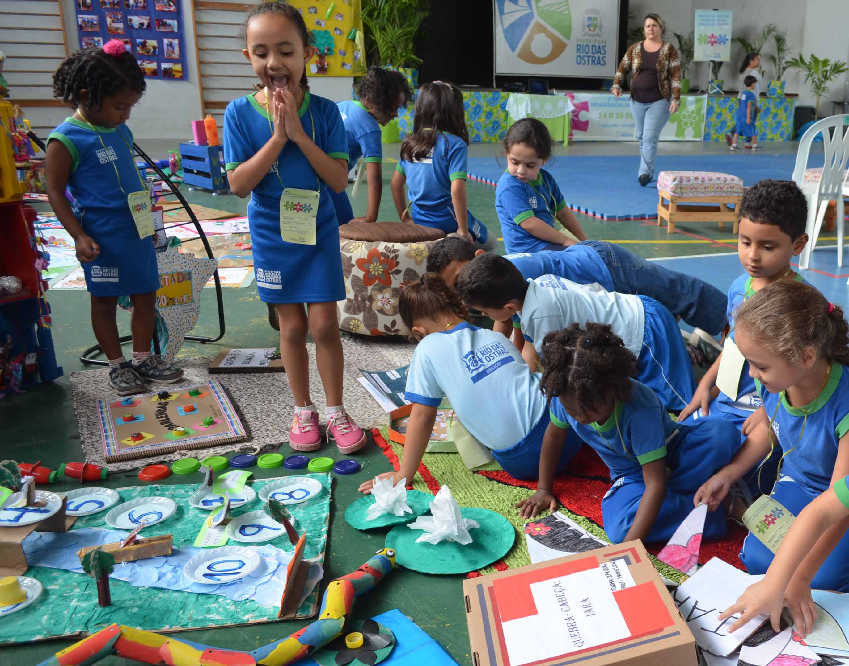
Interação entre os alunos

Slide 40
Sempre existe um problema

Slide 41
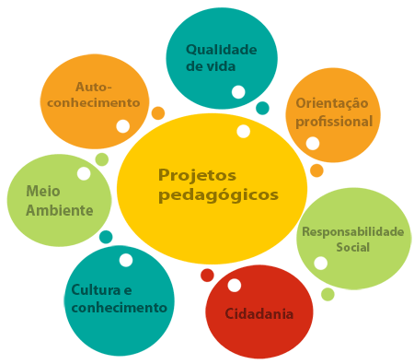
Início de um projeto
Temática
Escolas definem no início do ano todos temas e todos os projetos que serão desenvolvidos.

Slide 42
Se partir do principio que o projeto é um sonho
Os alunos devem descobrir:
Quais são seus sonhos
Seus desejos
Necessidades
Suas vontades
A temática dos projetos tem que nascer junto com os alunos e não vir de cima para baixo

Slide 43
Temas pré definidos na semana de planejamento
Posteriormente os alunos são obrigados
Na realidade não estarão fazendo um projeto
É mais uma tarefa que anteriormente já designaram.

Slide 44
Avaliação diagnóstica
Perceber no olhar

Slide 45
Avaliação diagnóstica
Perceber na fala

Slide 46
Avaliação diagnóstica
Perceber na indisciplina

Slide 47
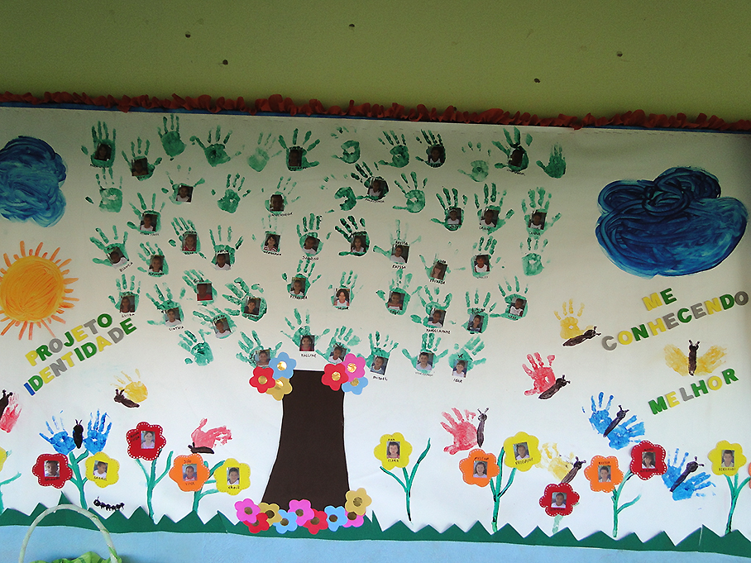
Avaliação diagnóstica
Qual é o melhor tema para ser trabalhado

Slide 48
Exemplo
Chulé
Na realidade já existe um
Problema que é a higiene
corporal
Professora: Qual vai ser o projeto
Folclore ???

Slide 49
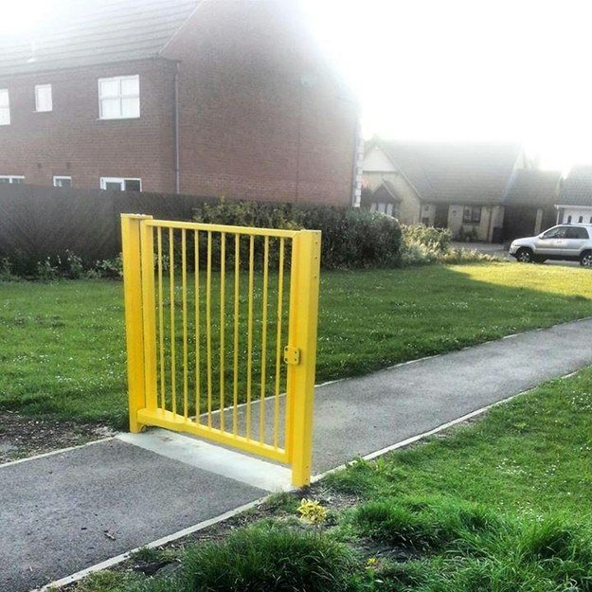
Exemplo
Vai trabalhar folclore porque é a semana do folclore ou porque esta na moda.

Slide 50
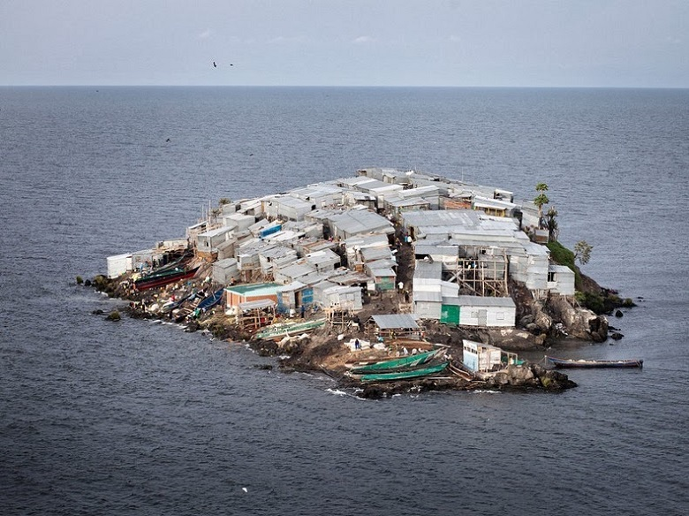
Outra confusão que as pessoas fazem
Datas comemorativas
Tem que comemorar sim, fazendo varias atividades, mas não como projeto
No início o projeto sempre parte de uma problema

Slide 51
Dia da Bandeira
Qual é o problema da bandeira?

Slide 52
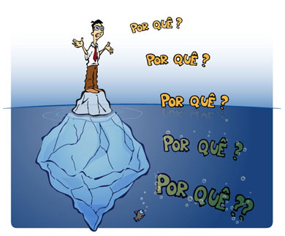
A descoberta da problemática....
DIAGNÓSTICO
DIÁLOGO
PARTICIPAÇÃO DA EQUIPE

Slide 53
Após a temática os atores começam a trabalhar
Qual é o papel de cada um deles?
Primeiro passo
Planejamento (Professor/Coordenador)
Provocar o pensar sobre o planejar
Operacional (época do ano/quantas turmas/ quais recursos materiais / quais os recursos humanos quais são meus objetivos/ por quê fazer esse projeto / avaliar o projeto pelos seus objetivos

Slide 54
Após a temática os atores começam a trabalhar
Segundo Passo
Já sabemos o que queremos então vamos executar!!
Execução ( o aluno assume o papel mais ativo) ele fará tudo aquilo que foi planejado, ou seja terá que investigar !!
Professor vai mediando esse processo

Slide 55
Após a temática os atores começam a trabalhar
Terceiro Passo
Depuração - significa melhorar a qualidade do projeto, se o professor conseguir fazer essa etapa de depuração conseguirá melhorar a qualidade do projeto!!
Provocação- provoque seus alunos, redirecione, se for o caso, questione!!

Slide 56
Após a temática os atores começam a trabalhar
Quarto Passo
Mais importante de todas
O aluno passou um tempo resolvendo problemas
Apresentação (colegas/pais/ comunidade)
Todos os produtos e ninguém vai ver?

Slide 57
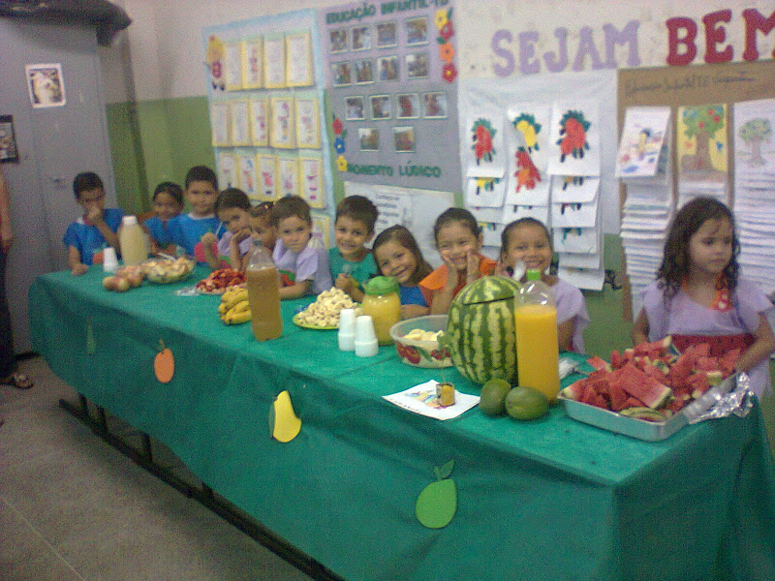
Professor guarda dentro de uma armário mais parece um buraco negro
Como fica a questão do ego do aluno que trabalhou para ninguém apreciar.

Slide 58
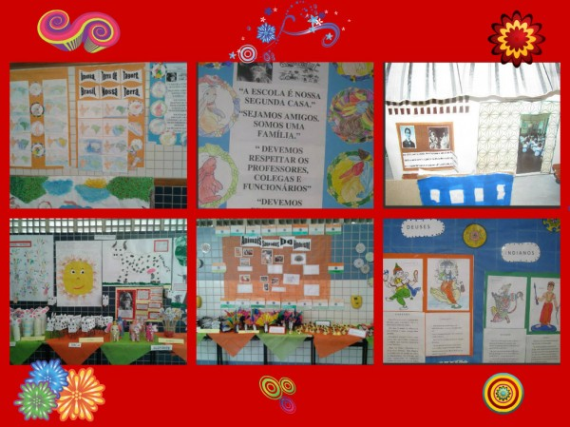
A apresentação
Assim como nós professores aprendemos dar aula dando aula... O aluno consolida quando tiver que apresentar!!
Portanto sempre planeje algum tipo de apresentação

Slide 59
Após a temática os atores começam a trabalhar
Ultimo Passo
Avaliar
Com os alunos.
Do professor (retomada de objetivos/amarrar o verbo em algum tipo de ação, por exemplo, desenvolvimento do produto
Nem todo projeto vai dar conta de tudo!!

Slide 61
O PROBLEMA
Do ponto de vista metodológico, um problema de pesquisa deve atender a alguns requisitos. Como sugere Gil (2002), um problema deve ser: a) claro e preciso (todos os conceitos e termos usados em sua enunciação não podem causar ambiguidades ou dúvidas);

Slide 62
b) empírico, isto é, observável na realidade, que pode ser captado pela observação do aluno através de técnicas e métodos apropriados;

Slide 63
c) delimitado;

Slide 64
d) passível de solução (é necessário que haja maneira de produzir uma solução para o problema dentro de critérios metodológicos e de cientificidade).

Slide 65
Pedagogia de Projetos
ATIVIDADE PROPOSTA – 3
Formulação do problema
Escolha um tema relacionado com sua Unidade Escolar e crie uma pergunta de pesquisa que poderá ser discutida com seus alunos para a elaboração de um projeto.

Slide 66
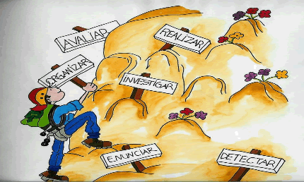
Projeto não é o salvador da Pátria
Excelente dinâmica
Pedagogia ativa

Slide 67
Pedagogia dos projetos
Necessidade dos alunos
Dinamismo

Slide 68
Pedagogia dos projetos
Preciso ou posso usar a tecnologia?

Slide 69
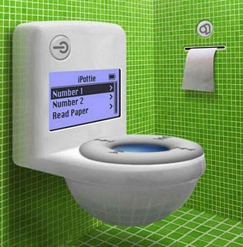
Pedagogia dos projetos
Sim e não
a tecnologia vai contribuir alguma coisa para o projeto?

Slide 70
Professor
Faça menos!!
Ajude mais!!
Deixe o aluno fazer!!
No projeto é o aluno que faz !!!!

Slide 71
Não tente resolver o problema do mundo comece com coisas pequenas

Slide 72
Superar as práticas habituais
Trabalhando com as ideias de que:
O aluno deve ser o sujeito da própria aprendizagem
as situações escolares devem incluir as “teorias” dos alunos e permitir as transformações que possam realizar nos conteúdos de aprendizagem ,na direção dos saberes socialmente válidos.
A transformação do objeto de conhecimento em objeto de aprendizagem deve restringir-se ao mínimo,
o objetivo final da aprendizagem escolar é que o aluno saiba utilizar seus saberes em situações não escolares.
As situações escolares não devem simplificar, distorcer e estereotipar os conhecimentos.
As práticas de sala aula devem superar uma visão estática e descontextualizada do ensino
as construções em relação ao conhecimento são mediadas pelo modo de aprender das crianças e de ensinar dos professores

Slide 73
Superando a fragmentação do conhecimento escolar
Potencializando o tempo didático
Tornando as aprendizagens significativas
Atendendo a dupla finalidade da educação escolas: promover a aprendizagem dos objetos de conhecimento culturais (disciplinas clássicas) e a construção de valores, normas e atitudes validades pelo espaço social.
Reconhecendo e poder lidar com as diferentes formas de aprendizagem que convivem em cada grupo classe
Diluindo a “propriedade” do conhecimento entre professores e alunos
Dando sentido as práticas de registro

Slide 74
Bibliografia
BRASIL/MEC ? Lei de Diretrizes e Bases da Educação nº. 9.394/96. CHAUI, Marilena de Souza. Ideologia e Educação in revista Educação e Sociedade n. 5. São Paulo: Cortez Editora/Autores Associados, 1980. ESTEBAN, M. T. (org). Avaliação: uma prática em busca de novos sentidos. Rio de Janeiro: DP&A, 2002. 2ª ed. FONTANA, Roseli; CRUZ, Nazaré. Psicologia e Trabalho Pedagógico. São Paulo: Atual Editora, 1997. FREIRE, Paulo. Pedagogia da autonomia: saberes necessários à prática educativa. São Paulo: Paz e Terra, 1996. HERNADEZ, Fernando. Transgressão e mudança na educação: Projetos de trabalho. Porta Alegre: ArtMed, 1998. . São Paulo: Martins Fontes, 1988. 3ª ed. ZABALA, Antoni. A Prática educativa: como ensinar. Porto Alegre: ArtMed, 1998.

Slide 75
Bibliografia
LEITE, Lúcia Helena Alvarez, Pedagogia de Projetos: intervenção no presente. Presença Pedagógica, Belo Horizonte: Dimensão, 1996. pp. 24-33. LEITE, Lucia Helena Alvarez; MENDEZ, Verônica. Os Projetos de Trabalho: Um espaço para viver a diversidade e a democracia na escola. Revista de Educação, Porto Alegre: Projeto, ano 3, n.4, p.25-29, jan./jun. 2000. LUCK, Heloísa. Metodologia de Projetos: Uma ferramenta de planejamento e gestão. 2. ed. Rio de Janeiro: Vozes, 2003. MARTINS, Rachel Cruz. Projetos de ensino na prática pedagógica do professor da educação básica. 2005. 145 f. Dissertação de Mestrado em Educação Tecnológica, Centro Federal de Educação Tecnológica de Minas Gerais, Belo Horizonte, 2005. MINAS GERAIS/SEE - Parecer nº. 1.132/97 - Dispõe sobre a Educação Básica, nos termos da Lei 9.394/96. PERRENOUD, Philippe. Pedagogia diferenciada: das intenções à ação. Porto Alegre: ArtMed, 2000. ROSA, Sanny Silva da. Construtivismo e Mudança. 9. Ed. São Paulo: Cortez, 1994. VYGOTSKY, L. S. A formação social da mente

